Slide 1
INF 2 Programmation Orientée Objet Avancée
Réutilisation
Augmenter la réutilisabilité d’un module
Réduire le couplage entre les classes

Slide 2
Plan de la séance
Plan
Réutilisation : quoi et pourquoi ?
Réutilisation & couplage
Mécanismes de réutilisation : héritage & réalisation
Mécanismes avancés : polymorphisme
Interfaces & Classes abstraites
Exemples :
Structures de données classiques
Framework Collection

Slide 3
Réutilisation
Réutilisation
Possibilité de réutiliser un module sans le modifier
Réutilisation d’un savoir-faire
Architecture OO, la classe représente le module logiciel réutilisable
Réutilisation des données + traitement
La réutilisation implique une vision en boîte noire
Point de vue client → réutilisation des services
La séparation des responsabilités contribue à une réutilisation plus facile, mais ce n’est pas tout…

Slide 4
Réutilisation
Réutilisation & couplage
De classes fortement couplées sont + difficiles à réutiliser séparément, car elles dépendent les unes des autres
Un faible couplage augmente la probabilité de pouvoir réutiliser une classe de manière isolée
Exemple : exercice sur les tableaux
Séparation entre notion de tableau, la saisie des données et l’application principale (main)
TableauEntier
X
Main
X
TextUI
Réutilisable sans le tableau
Réutilisable quelque soit l’entrée des données

Slide 5
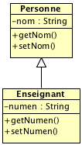
Réutilisation
Mécanismes de réutilisation
En java, on réutilise les classes et les interfaces
Différents mécanismes permettent la réutilisation
Délégation ( + tard )
Généralisation & spécialisation
Lien d’héritage
Réalisation
Relation classe → interface

Slide 6
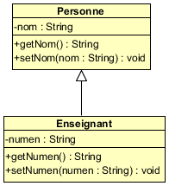
Réutilisation
Réutilisation par héritage
Héritage :
Définition de classes + spécialisées par affinement successif, par ajout de capacités spécifiques
Héritage
Nouvelles classes
+ spécialisées
des attributs
des méthodes
nouveaux attributs
nouvelles méthodes

Slide 7
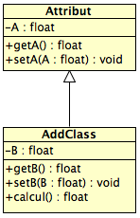
Réutilisation
Héritage : impact de la visibilité
La classe AddClass possède-t-elle un attribut A ? Peut-elle l’accéder ?
Pourquoi ? Pourquoi c’est important ?
Evolution et maintenance
public float calcul() {
return this.b + this.a ;
ou
return this.b + this.getA() ;
}
V

Slide 8
Réutilisation
Héritage : limitation avec final
L’usage du mot-clé final limite les possibilités d’héritage
Une classe déclarée avec final
Pas de dérivation possible
Pas de sous-classe autorisée
Limiter la spécialisation
Mot-clé final
public final class Aclass { … }
public class Bclass extends Aclass { … }
Interdit !!

Slide 9
Réutilisation
Redéfinition
Surcharge
Redéfinition d’une méthode précédemment définie
Nouvelle méthode avec la même signature
Signature = Implémentation ≠
Redéfinition d’un comportement hérité
Le comportement de la super-classe est masqué, mais il reste disponible
super
Définition de plusieurs méthodes aux noms identiques, mais aux signatures distinctes
Différentes implémentations pour une même opération
Signatures ≠
Paramètres ≠

Slide 10
Réutilisation
Polymorphisme
La nature réelle des objets manipulés n’est connue qu’à l’exécution
Choix du code effectivement concerné à l’exécution
Choix en fonction des paramètres
Java choisit la méthode la + sélective
Late binding
Binding method call – method body at run time ^{[2]}
Renforce la séparation interface / implémentation
« to decouple what from how » ^{[2]}
Favorise l’extensibilité et l’évolutivité

Slide 11
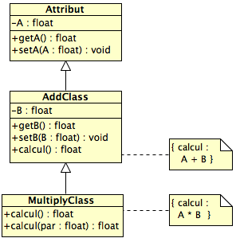
Réutilisation
Exemple : Surcharge & Redéfinition
Redéfinition : méthode calcul()
Changement de comportement
public float calcul() { return this.getA() + this.getB(); }
public float calcul() { return this.getA() * this.getB(); }
Surcharge : méthode calcul(par)
Nouvelle méthode
public float calcul(float par) { return par * super.calcul() ; }
⬆
super référence à la super-classe
comportement de la super-classe reste disponible

Slide 12
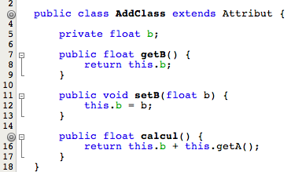
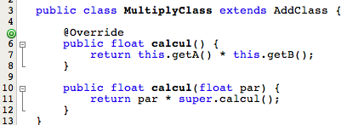
Réutilisation
Exemple : Surcharge & Redéfinition
c2
c3
c1

Slide 13
Réutilisation
Annotation ?! Tag à destination d’un outil de traitement (vérification, génération de code…)
Surcharge & Redéfinition
Redéfinition avec l’annotation @Override
Vérification de la signature pendant la compilation
Faire la différence entre redéfinition et surcharge
public void copy(MultiplyClass) public void copy(AddClass)
public MultiplyClass getInstance() public AddClass getInstance()
n’est pas une redéfinition
paramètres ≠ : + spécifique
@Override → erreur compilation
est une redéfinition
retour + spécifique

Slide 14
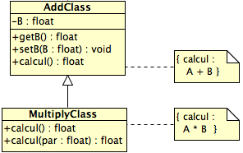
Réutilisation
Exemple : Polymorphisme
Calcul(), mais lequel ?!
MultiplyClass multi = new MultiplyClass();
AddClass o;
. . .
o = (AddClass) multi;
c = o.calcul() ; // + ou * ??
Choix en temps d’exécution en fonction de la véritable nature de l’objet

Slide 15
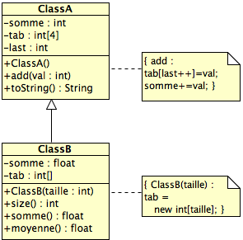
Réutilisation
Attention : Masquage des attributs
Il n’y a pas de redéfinition d’attribut, juste le masquage
Les méthodes définies par la super-classe continuent à utiliser les attributs de la super-classe
Les attributs ‘somme’ et ‘tab’ masquent ceux de la super-classe

Slide 16
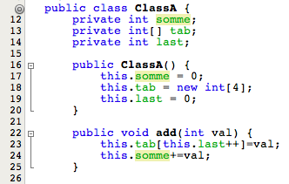
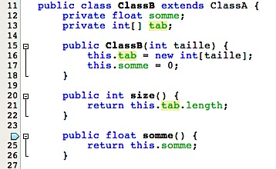
Réutilisation
Attention : Masquage des attributs
Attributs
somme et tab
sont masqués

Slide 17
Réutilisation
Attention : Masquage des attributs
Polymorphisme
⬇
Effets inattendus

Slide 18
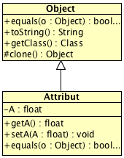
Réutilisation
Classe Object
Classe racine de l’hiérarchie Java
Toute les classes Java héritent de la classe Object, même de manière implicite
Définition, pour tout objet Java, d’un comportement commun
Méthodes toString, equals, getClass…
Tout objet Java peut être traité comme un Object
Attribute a;
a.equals ( new Float(35) );
Par polymorphisme, equals définie par la classe Attribut
Traité comme Object

Slide 19
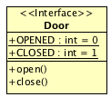
Réutilisation
Interfaces
Définitions :
Ensemble de services qu’une classe doit fournir
Contrat / protocole qui doit être implémenté par une classe
Spécification formelle d’une capacité, d’un comportement, sans aucune implémentation
On donne le comportement attendu, sans dire comment
Une interface peut contenir :
Signature des méthodes, pas leur implémentation
Attributs (constants → final)
Méthodes et attributs toujours publiques
Jamais de constructeur

Slide 20
Réutilisation
Interfaces
Une interface introduit un point de variation
On peut changer les clients (ceux qui utilisent l’interface) aussi bien que les fournisseurs (ceux qui l’implémentent)
Faible couplage entre les classes
Référence uniquement à l’interface : on peut changer l’implémentation sans impact sur la classe
Pas de connaissances sur le client : on peut le remplacer sans impacter la classe
public class MetaDoor implements Door {
public void open() { … }
public void close() { … }
… }
public class ControlDevice {
private Door door ;
public void setDoor(Door d) {… }
… }

Slide 21
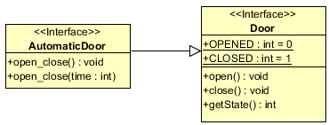
Réutilisation
Interfaces
Faible couplage
Implémentation réelle « injectée » de l’extérieur^{[1]}
Héritage
L’héritage entre interfaces reste possible
Nouvelles opérations
Surcharge
public class ControlDevice {…
public void setDoor(Door d) {… }
}
public class Main {
private ControlDevice cd ;
…
cd.setDoor (new MetalDoor() );
…
public class MetaDoor
implements Door { … }

Slide 22
Réutilisation
Classe Abstraite
Classe incomplète, sans implémentation intégrale
public abstract class ClasseAbstraite { …
public abstract xxxx méthode (…) { … }
}
Sorte de prototype
Définition d’un cadre de base pour les sous-classes
Pourquoi ?
Regrouper un ensemble de caractéristiques communes à une famille de sous-classes
Définir une implémentation de référence, un comportement minimal
Pas d’instanciation possible !!
Pas de « new ClasseAbstraite() »

Slide 23
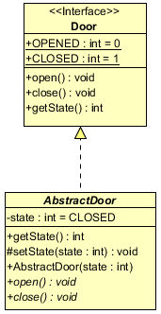
Réutilisation
Classe Abstraite
public abstract class AbstractDoor implements Door {
private int state = CLOSED;
public int getState() { … }
protected void setState (int state) { … }
public abstract void open();
public abstract void close();
}
Variable d’instance
Implémentation de référence
Pas d’implémentation pour open() et close()

Slide 24
Structures de Données
Définition
Structures logiques organisant les données
Objectif : faciliter la manipulation des données
Importance de la réutilisation
Structures réutilisables sous différentes applications
Exemples : listes, files d’attente, pile…
Liste d’étudiants, liste d’inscrits, liste de composants…
Mise en œuvre
Maximiser la réutilisation
Réduire le couplage

Slide 25
Structures de Données
File d’attente (Queue)
FIFO : First In, First Out
Ajout uniquement en fin de file
Suppression uniquement en début de file
a
e
ajout
b
c
d
suppression
Fin de file
Tête de file

Slide 26
Structures de Données
Pile (Stack)
LIFO : Last In, First Out
Ajout / suppression uniquement au sommet
Push
Peek
d
e
c
Sommet
b
a

Slide 27
Structures de données
Listes chaînées
Suite linéaire d’éléments de même type
Collection ordonnée d'éléments dans laquelle chaque élément permet l'accès au suivant
Accès séquentiel
Facile à ajouter ou à supprimer un élément
3
3
1
1
0
0
2
liste doublement chaînée
1
3
0
2

Slide 28
Framework Collection
Collection
Objet qui représente un groupe d’objets
Framework Collection
Définition de multiples interfaces représentant différents types de collection (liste, ensemble…)
Différentes implémentations interchangeables
Avantages
Faible couplage : séparation interface & implémentation
Manipulation homogène
Réduction de l’effort de programmation et d’apprentissage

Slide 29
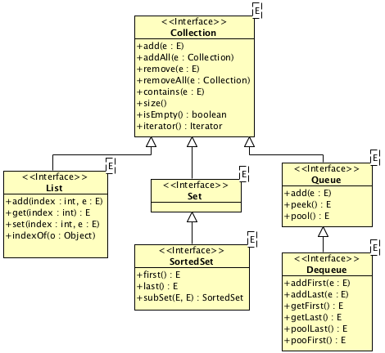
Framework Collection
Interfaces pour les structures de données les plus utilisées
Collection
Comportement commun à toutes les collections
List
Notion de liste
Séquence d’éléments
Set
Notion d’ensemble
Pas d’élément en double
SortedSet : ensemble trié
Queue
Implémentation FIFO
Deque : FIFO & LIFO

Slide 30
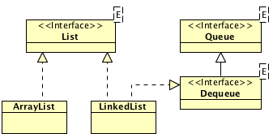
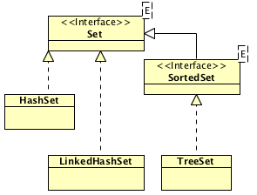
Framework Collection
Implémentations connues
Plusieurs implémentations sont disponibles
Interchangeables grâce aux interfaces
Homogénéité
Quelque soit l’implémentation, la manipulation reste identique
Collection c = new XXXXX ();
c.add (o);

Slide 31
Framework Collection
Parcourir une collection
Par foreach
Par iterator
Iterator
Interface permettant de parcourir une collection
Méthodes : hasNext et next
Collection<E> c;
for ( E e : c ) {
e.dosomething();
…
}
iterator.next()
Iterator<E> iterator = c.iterator() ;
while (iterator.hasNext() ) {
E e = iterator.next() ;
….
}
e1
e2
e3
en
. . .

Slide 32
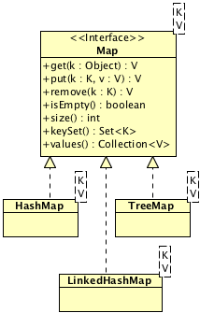
Autour des collections
Map
Interface représentant une table associative
Dictionnaire clé-valeur
Chaque valeur est associée à une clé
Ensemble de pairs <Key, Value>
L’accès se fait par la clé
En principe, les clés sont uniques
Pas 2 values avec 1 seule clé
Attention !
Map n’est pas une spécialisation de Collection

Slide 33
Autour des collections
Autres interfaces en rapport avec les collections
Cloneable
Indique qu’elle implémente la méthode clone public Object clone()
Comparable
Objets pouvant être comparés entre eux
int compareTo (T obj)
Impose l’ordre total entre les objets de la classe
Si x.compareTo(y) < 0 alors x inférieur (avant) y
Si x.compareTo(y) > 0 alors x supérieur (après) y
Si x.compareTo(y) = 0 alors x égale y
Il faut s’assurer que :
x.compareTo(y) = − ( y.compareTo(x) )
Si x.compareTo(y) > 0 et y.compareTo(z) > 0 alors x.compareTo(z) > 0

Slide 34
Réutilisation
Références
Fowler, M., « Inversion of Control Containers and the Dependency Injection pattern », 2004, http://martinfowler.com/articles/injection.html
Bruce Eckel, « Thinking in Java », 4th edition, Printice Hall, 2010

